Slide 1
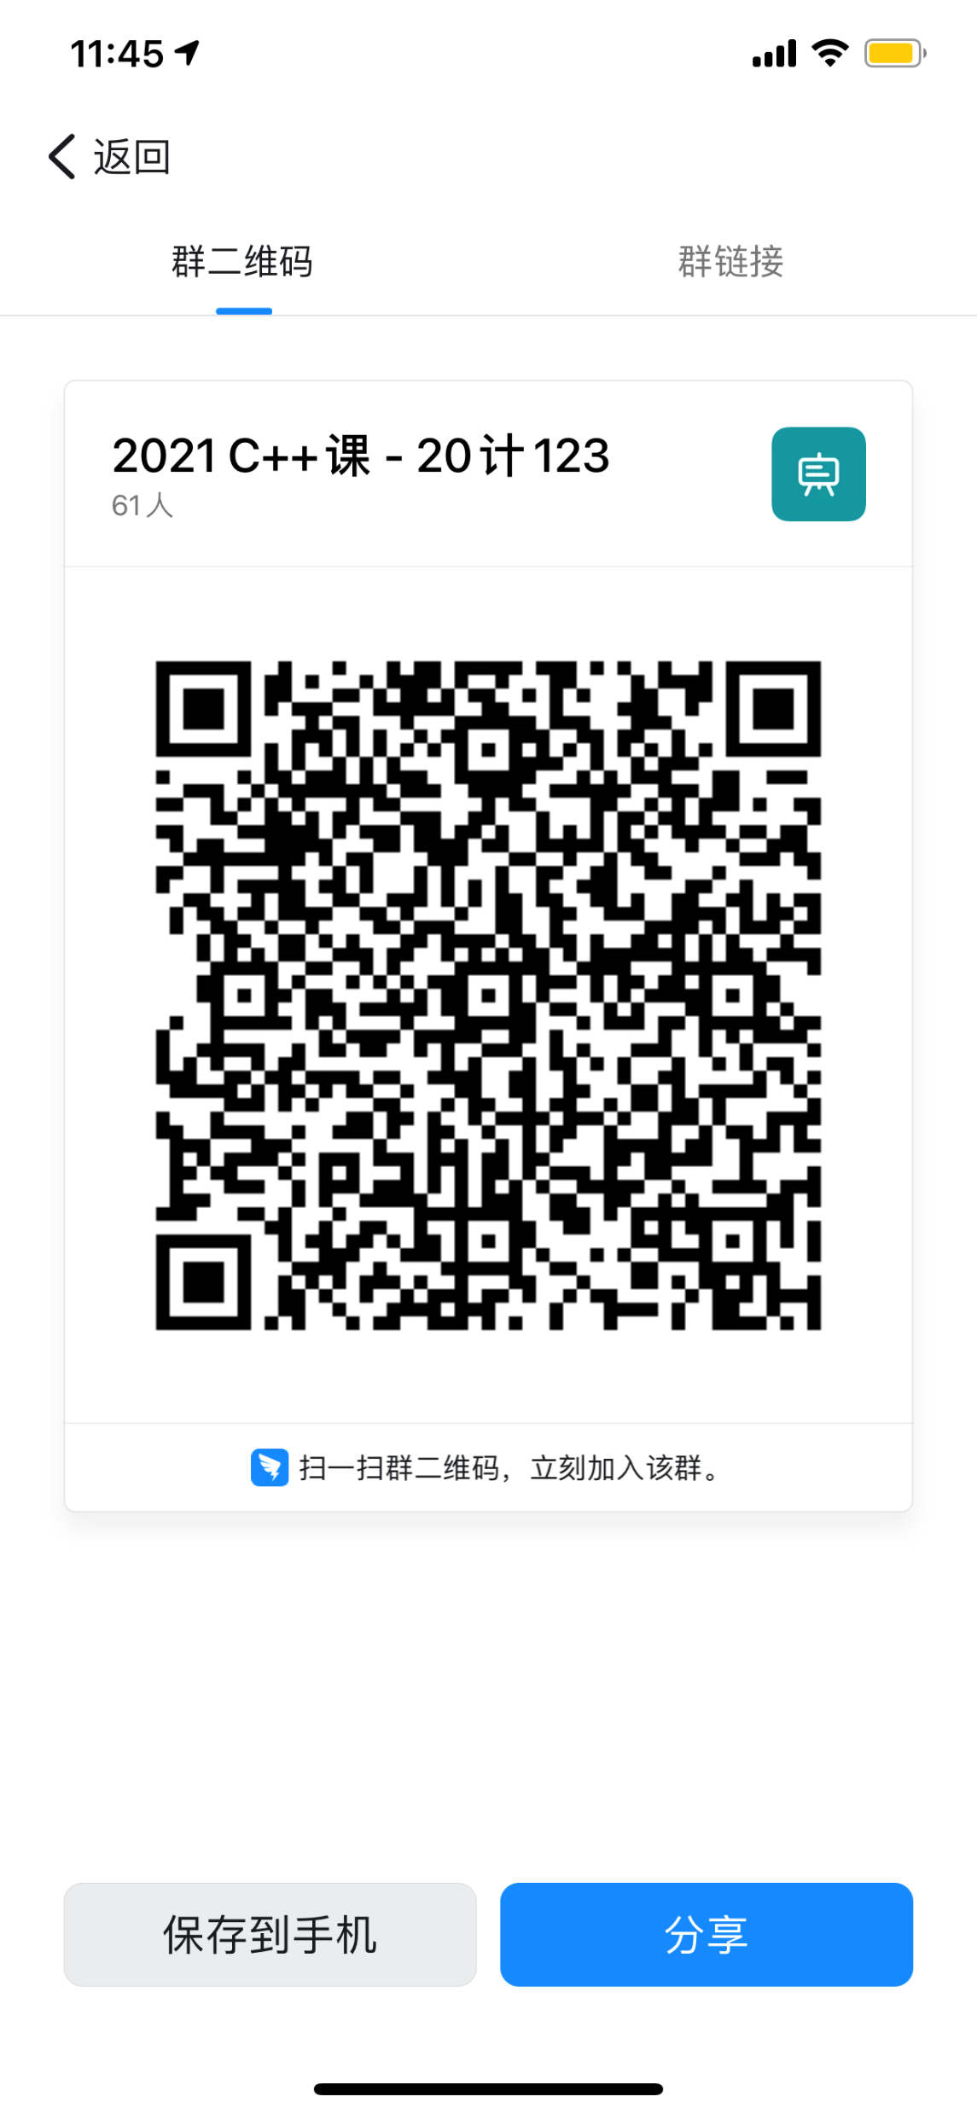
C++语言程序设计
上课地点：求北604

Slide 2
关于课程
了解学生情况
V C语言基础
X UML基础，
V JAVA基础
翻转课堂
成绩构成
考勤
实验报告，课堂作业
考试成绩

Slide 3
上课时间
5 13:30 - 14:15
6 14:20 - 15:05
7 15:15 - 16:00

Slide 4
考试内容:
第一部分 15
1. 绪论
2. C++简单程序设计
3. 函数
单选5题x2
读程序1题x5
第二部分 38
4. 类与对象
5. 数据的共享与保护
6. 数组，指针与字符串
单选5题x2
读程序1题x5
填空4题x2
简述题1题x6
编程题1题x9
第三部分 47
7. 继承与派生
8. 多态性
单选5题X2
读程序1题x5
简述题1题x6
编程题2题
时间：2021年11月22日，13:30 ~ 15:30 ，
地点：T102教室
用途：《C++程序设计》开卷考试

Slide 5
39__吴傲然_男_20计算机1
3北 510

